Slide 1
«Тили – бом».
Презентация к занятию по ОБЖ для младшей группы.
Составлена Карсаковой М.Г.
МДОУ Кизильский Д/С №3 /2017г/
К лексической теме:
«Народная культура и традиции»

Slide 2
Цели:
способствовать умению быть всегда осторожными с огнем;
подвести к пониманию того, что неосторожные действия могут привести к пожару;
формировать умение узнавать и правильно называть пожарную машину, выделять её цвет и размер;
ознакомить с номером пожарной охраны.

Slide 3
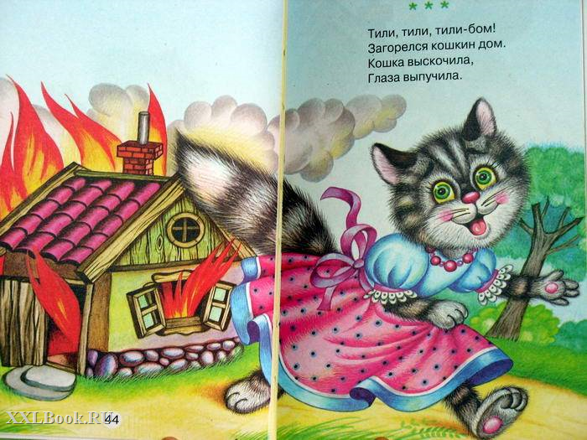

Slide 4
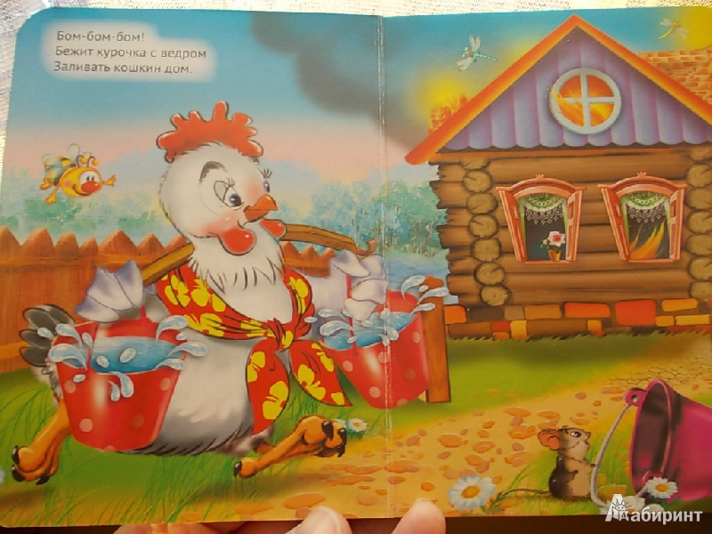

Slide 6
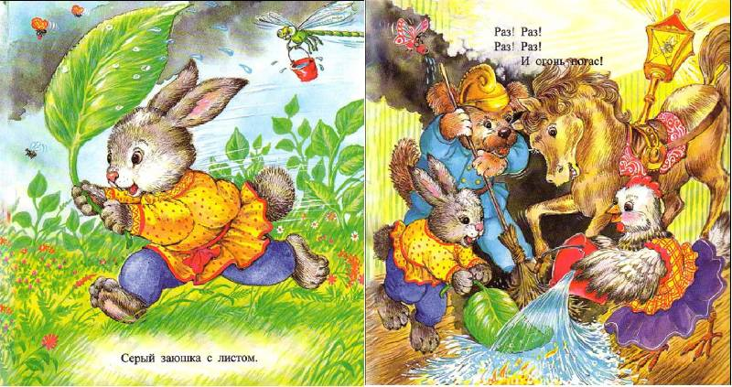

Slide 11
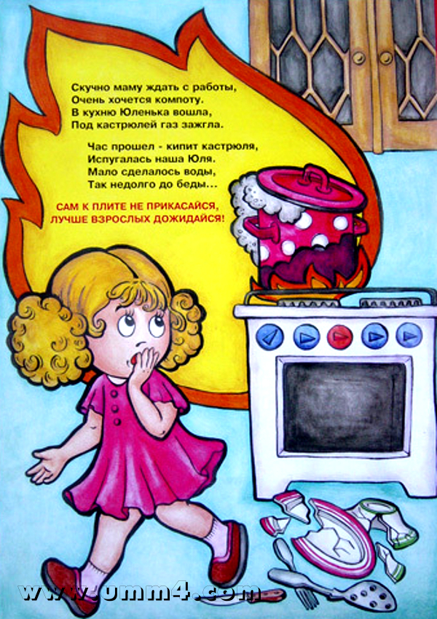

Slide 14
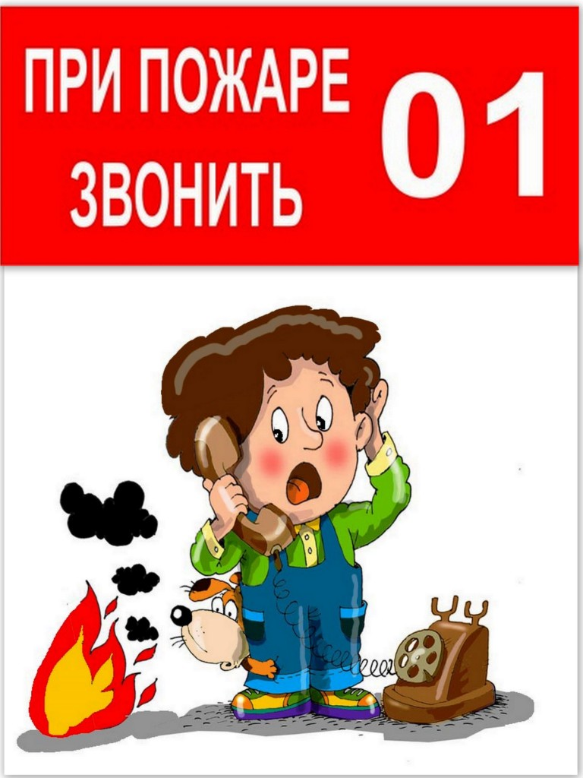

Slide 15
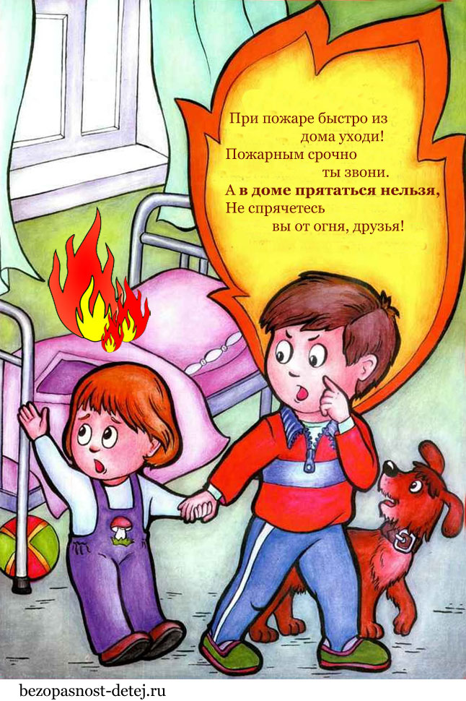

Slide 17
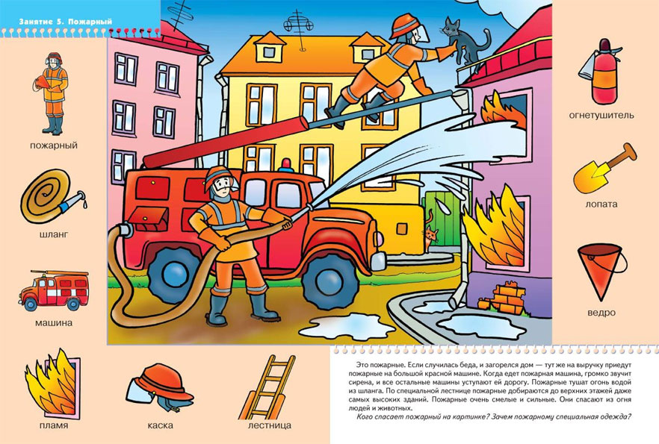

Slide 19
Берегите себя!

